Slide 1
03
PART
全方位
整合系統

Slide 2
公司簡介
商品事業部
www.ktnet.com.tw
軟體開發部
www.tmserp.com.tw
廣鐸企業
有限公司
廣鐸企業成立於民國79年
全台服務據點
台北｜新竹｜ 台中｜台南｜高雄｜花蓮｜深圳辦公室

Slide 3
全方位整合系統
進銷存
網頁進銷存
網路訂單拋轉
POS
銀行票據
生產管理
財務報表
借貨還貨
TMS
ERP資料庫
營業統計
維 修
發 票
租 賃
條 碼
設備資產
購物官網
合 約
客 製
雲 端
3

Slide 4
4

Slide 5
5

Slide 6
6

Slide 7
7

Slide 8
8

Slide 9
9

Slide 10
10

Slide 11
11

Slide 12
12

Slide 13
13

Slide 14
14

Slide 15
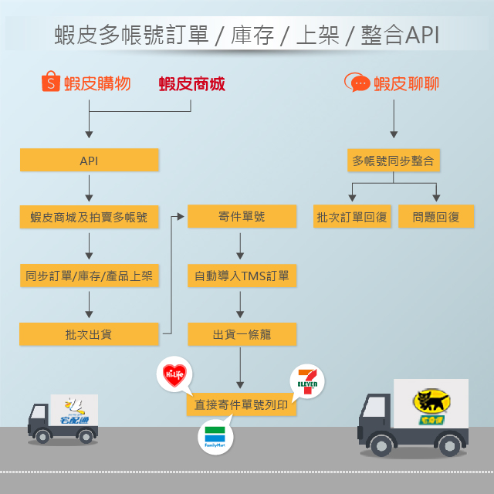
電商API串接及庫存同步
提供API電商平台，蝦皮拍賣、蝦皮商城、
momo、露天、YAHOO 、91APP訂單
及庫存同步ERP功能
15

Slide 16
16

Slide 17
17

Slide 18
提供 電商直播 、一條龍下單+1
適用所有社群或直播平台供客戶(粉絲)
◆ 下單連結快速結帳
◆ 同時提供多個社群行銷使用
且客戶、產品、訂單等資料
可同步至TMS系統
快速出貨
再搭配出貨一條龍
18

Slide 19
AI智能托運系統
智能托運系統依客戶或網購訂單自動列印各大物流托運單或超取托運單，免至物流公司或平台人工輸入列印，減少50%以上人力。
多種托運單格式可自定義列印，
智能托運查詢，出貨托運通知，
讓客戶自行掌握托運狀態。
19

Slide 21
21

